Slide 1
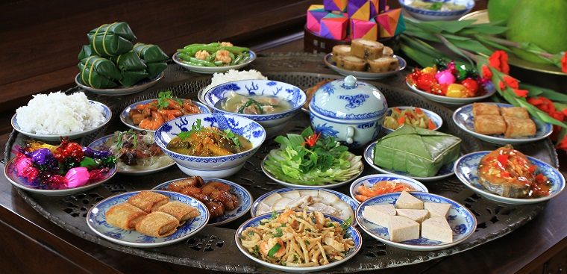
TIẾT 86: Thực hành đọc: Bánh chưng, bánh giầy
KHỞI ĐỘNG
Hình thành kiến thức
Vào ngày tết cổ truyền, dân tộc ta thường gói loại bánh nào để cúng lễ tổ tiên? Em có suy nghĩ gì về phong tục này?

Slide 2
Hàng năm mỗi khi tết đến xuân về, nhân dân ta, con cháu của vua Hùng từ miền ngược đến miền xuôi, vùng rừng núi cũng như vùng biển lại nô nức, hồ hởi chở lá dong, xay đỗ, giã gạo để gói bánh chưng. Quang cảnh ấy làm sống lại truyền thuyết Bánh chưng, bánh giầy.

Slide 3
Thực hành đọc: Bánh chưng, bánh giầy
KHÁM PHÁ VĂN BẢN
Hình thành kiến thức
I. Đọc, tìm hiểu chung.
1. Cốt truyện

Slide 4
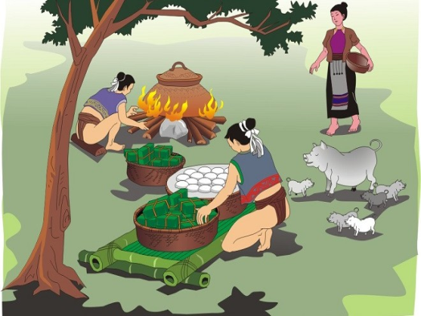
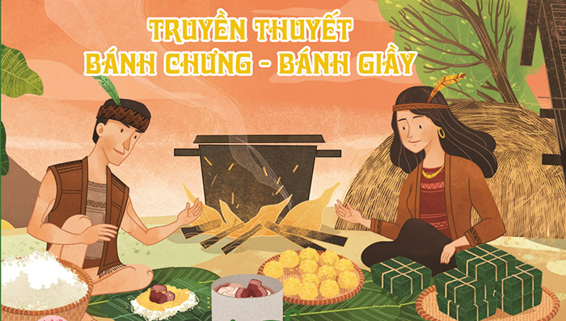
Thực hành đọc: Bánh chưng, bánh giầy
Thể loại:
Truyền thuyết
Nhân vật chính
Lang Liêu
Sự việc tiêu biểu
Thứ tự | Diễn biến cốt truyện
1 | Hùng Vương về già muốn truyền ngôi cho người con nào tài giỏi
2 | Mọi người đua nhau làm cỗ thật hậu, riêng Lang Liêu được thần mách bảo, dùng gạo làm hai thứ bánh dâng vua.
3 | Vua cha chọn bánh của Lang Liêu để tế trời đất cùng Tiên Vương và nhường ngôi cho chàng
4 | Từ đó nước ta có tục làm bánh chưng, bánh giày vào ngày Tết

Slide 5
Thực hành đọc: Bánh chưng, bánh giầy
KHÁM PHÁ VĂN BẢN
Hình thành kiến thức
2. Bố cục
P1: Từ đầu đến…. chứng giám: Vua Hùng chọn người nối ngôi
3 phần
P2: Tiếp đến ….hình tròn: Lang Liêu được thần giúp đỡ.
P3: Còn lại: Lang Liêu được chọn nối ngôi

Slide 6
Thực hành đọc: Bánh chưng, bánh giầy
KHÁM PHÁ VĂN BẢN
Hình thành kiến thức
II. Đọc hiểu văn bản.
1. Nhân vật Lang Liêu
a. Hoàn cảnh
Hoàn cảnh: Giặc ngoài đã yên, vua có thể chăm lo cho dân được no ấm; vua đã già, muốn truyền ngôi.
Ý định: người nối ngôi phải nối được chí vua, không nhất thiết là con trưởng.
- Hình thức: Nhân lễ Tiên vương, ai vừa ý vua sẽ được truyền ngôi.

Slide 7
Thực hành đọc: Bánh chưng, bánh giầy
KHÁM PHÁ VĂN BẢN
Hình thành kiến thức
II. Đọc hiểu văn bản.
b. Lang Liêu được thần giúp đỡ.
- Từ khi lớn lên chàng ra ở riêng, chăm việc đồng áng, trồng lúa trồng khoai, gần gũi với dân thường. Chàng là người duy nhất hiểu được ý thần (“Trong trời đất không gì quý bằng hạt gạo… Các thứ khác tuy ngon nhưng hiếm, mà người không làm ra được”). Còn các lang khác chỉ biết mang tiến vua sơn hào hải vị - những món ăn ngon nhưng vật liệu để chế biến thành các món ăn ấy thì con người không làm ra được.
Nhân dân rất quý trọng cái nuôi sống mình, cái mình làm ra được.
- Hai thứ bánh của Lang Liêu tuy giản dị đạm bạc, nhưng vừa có ý nghĩa thực tế: quý hạt gạo, trọng nghề nông (là nghề gốc của đất nước làm cho ND được no ấm); vừa có ý nghĩa sâu xa: Đề cao phong tục thờ kính Trời, Đất, và tổ tiên của nhân dân ta.

Slide 8
Thực hành đọc: Bánh chưng, bánh giầy
KHÁM PHÁ VĂN BẢN
Hình thành kiến thức
II. Đọc hiểu văn bản.
c. Lang Liêu được chọn nối ngôi. - Hai thứ bánh của Lang Liêu tuy đạm bạc nhưng có ý nghĩa sâu xa.
=> Thể hiện thái độ, cách đánh giá của nhân dân: mong muốn về một vị vua anh minh, yêu dân, lấy dân làm gốc.

Slide 9
Thực hành đọc: Bánh chưng, bánh giầy
KHÁM PHÁ VĂN BẢN
Hình thành kiến thức
2. Đặc trưng truyền thuyết của văn bản.
Phiếu học tập a: Đặc điểm cốt truyện truyền thuyết qua truyện
Bánh chưng, bánh giầy
Đặc điểm | Chi tiết biểu hiện
a. Thường xoay quanh công trạng, kì tích của nhân vật mà cộng đồng truyền tụng, tôn thờ
b. Thường sử dụng yếu tố kì ảo nhằm thể hiện tài năng, sức mạnh khác thường của nhân vật
c. Cuối truyện thường gợi nhắc các dấu tích xưa còn lưu lại đến "ngày nay"

Slide 10
Thực hành đọc: Bánh chưng, bánh giầy
KHÁM PHÁ VĂN BẢN
Hình thành kiến thức
2. Đặc trưng truyền thuyết của văn bản.
Phiếu học tập b: Đặc điểm nhân vật truyền thuyết qua truyện
Bánh chưng, bánh giầy
Đặc điểm | Chi tiết biểu hiện
a. Thường có những đặc điểm khác lạ về tài năng, lai lịch, phẩm chất.
b. Thường gắn với sự kiện lịch sử và có công lớn với cộng đồng.
c. Được cộng đồng truyền tụng, tôn thờ.

Slide 11
Thực hành đọc: Bánh chưng, bánh giầy
KHÁM PHÁ VĂN BẢN
Hình thành kiến thức
2. Đặc trưng truyền thuyết của văn bản.
Phiếu học tập a: Đặc điểm cốt truyện truyền thuyết qua truyện
Bánh chưng, bánh giầy
Đặc điểm | Chi tiết biểu hiện
a. Thường xoay quanh công trạng, kì tích của nhân vật mà cộng đồng truyền tụng, tôn thờ | Đặc điểm khác lạ so với các hoàng tử khác: Lang Liêu mất mẹ từ sớm, là chàng trai hiền hậu, chăm chỉ, hiếu thảo
b. Thường sử dụng yếu tố kì ảo nhằm thể hiện tài năng, sức mạnh khác thường của nhân vật | Gắn với sự kiện: vua Hùng thứ sáu khi về già, muốn tìm người thật xứng đáng để truyền ngôi. Lang Liêu đã làm ra được hai thứ bánh giản dị mà ý nghĩa sâu sắc nên được truyền ngôi.
c. Cuối truyện thường gợi nhắc các dấu tích xưa còn lưu lại đến "ngày nay" | Từ đó, người dân nước ta chăm nghề trồng trọt, chăn nuôi và mỗi khi tết đến, nhà nhà làm bánh chưng, bánh giầy để dâng cúng Trời đất và tổ tiên.

Slide 12
Thực hành đọc: Bánh chưng, bánh giầy
KHÁM PHÁ VĂN BẢN
Hình thành kiến thức
2. Đặc trưng truyền thuyết của văn bản.
Phiếu học tập b: Đặc điểm nhân vật truyền thuyết qua truyện
Bánh chưng, bánh giầy
Đặc điểm | Chi tiết biểu hiện
a. Thường có những đặc điểm khác lạ về tài năng, lai lịch, phẩm chất. | Lang Liêu mất mẹ từ sớm, là chàng trai hiền hậu, chăm chỉ, hiếu thảo
b. Thường gắn với sự kiện lịch sử và có công lớn với cộng đồng. | Gắn với sự kiện: vua Hùng thứ sáu khi về già, muốn tìm người thật xứng đáng để truyền ngôi. Lang Liêu đã làm ra được hai thứ bánh giản dị mà ý nghĩa sâu sắc nên được truyền ngôi
c. Được cộng đồng truyền tụng, tôn thờ. | Từ đó, người dân nước ta chăm nghề trồng trọt, chăn nuôi và mỗi khi tết đến, nhà nhà làm bánh chưng, bánh giầy để dâng cúng Trời đất và tổ tiên

Slide 13
Thực hành đọc: Bánh chưng, bánh giầy
KHÁM PHÁ VĂN BẢN
Hình thành kiến thức
3. Tổng kết
a. Nghệ thuật :
b. Nội dung
Các chi tiết tưởng tượng kì ảo nhiều ý nghĩa.
Ngợi ca, tôn vinh người anh hùng văn hóa của người Việt.
Tôn trong văn minh nông nghiệp.
Kết cấu chặt chẽ, các chi tiết nghệ thuật thực - ảo đan xen hợp lí khiến cho câu chuyện trở nên hấp dẫn.
Lí giải nguồn gốc làm bánh chưng, bánh giày ngày tết.

Slide 14
Thực hành đọc: Bánh chưng, bánh giầy
Luyện tập
Hình thành kiến thức
Những phong tục của người Việt trong ngày Tết cổ truyền như: cúng ông Công, ông Táo ngày 23 tháng chạp; mừng tuổi; đi chúc tết; đi lễ chùa đầu năm; xông đất; gói bánh chưng, bánh giầy; hái lộc; ....
Em hãy kể những phong tục của người Việt Nam ta trong ngày Tết cổ truyền của dân tộc?

Slide 15
Bài 6. TRUYỆN KỂ VỀ NHỮNG NGƯỜI ANH HÙNG
VẬN DỤNG CẢ BÀI HỌC
Hình thành kiến thức
Câu 1: Đọc đoạn văn sau cho biết, em có biết đoạn văn cung cấp thông tin gì ? Từ đó, em hiểu người anh hùng trong đời sống thực tế là những người như thế nào?
“ Chiều ngày 28/2/2021, anh Nguyễn Ngọc Mạnh, thường trú tại huyện Đông Anh, Hà Nội đã có hành động kịp thời giúp cứu tính mạng của một bé gái 3 tuổi khi cháu bị rơi xuống từ tầng 12A của một tòa nhà chung cư. Hành động của anh đã nhận được nhiều lời khen ngợi và ghi nhận từ các cơ quan, bộ, ngành, người dân khắp mọi miền và cả dư luận quốc tế
Trang tin Anh Independent đăng tải bài viết về vụ việc anh Mạnh cứu người với dòng tiêu đề: "Bé gái sống sót sau khi rơi từ ban công tầng 12 nhờ tài xế 'người hùng'".
(Nguồn Intonet)
Câu 2: Vẽ sơ đồ tư duy về một trong những truyền thuyết được học ở bài 6
Câu 3: Hãy hoàn thành dự án phòng tranh: vẽ một hình ảnh về một trong những người anh hùng mà em ấn tượng nhất trong các văn bản truyền thuyết ở bài 6
Câu 4: Thể hiện một đoạn kịch ngắn do tổ em thực hiện lấy từ ngữ liệu văn bản Thánh Gióng hoặc Sơn Tinh, Thủy Tinh

Slide 16
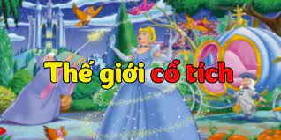
Bài 6. TRUYỆN KỂ VỀ NHỮNG NGƯỜI ANH HÙNG
- Học bài, tiếp tục sưu tầm tìm hiểu về truyện tryền thuyết, ghi chép cốt truyện.
- Làm bài tập
- Chuẩn bị bài mới: 1,2,3,4 trang 21; Chuẩn bị bài 7 “Thế giới cổ tích”
NHIỆM VỤ VỀ NHÀ

